Slide 1
危険なサポート
～ サポート詐欺に注意しましょう！ ～

Slide 2
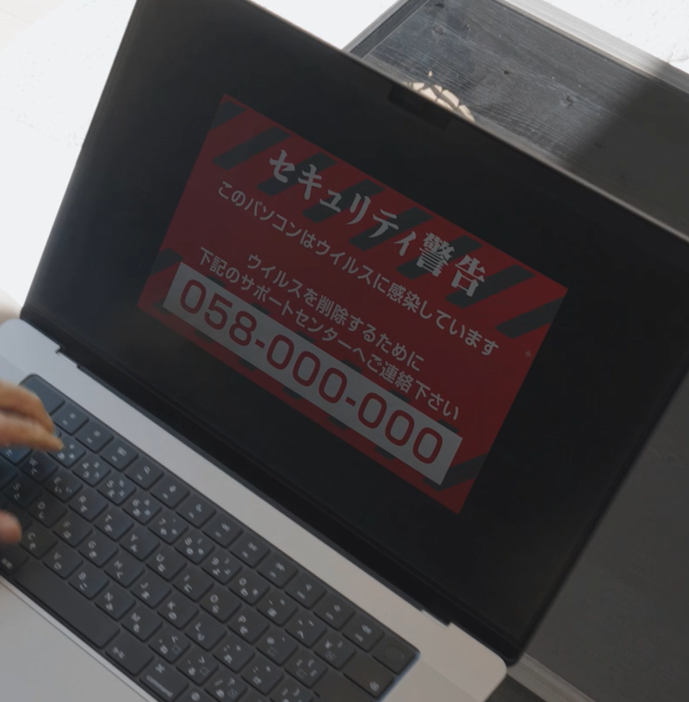
突然の「警告画面」、「警告音」
などには要注意！
パソコンやスマホ等で、インターネットを閲覧中に、突然、ウイルス感染したかのような嘘の
・「警告画面」を表示させたり、
・「警告音」を発生させる
などして、
ユーザーの不安を煽り、画面に記載
された相談窓口に電話をかけさせ、
サポートの名目で金銭を騙し取る
サポート詐欺被害が増加しています。

Slide 3
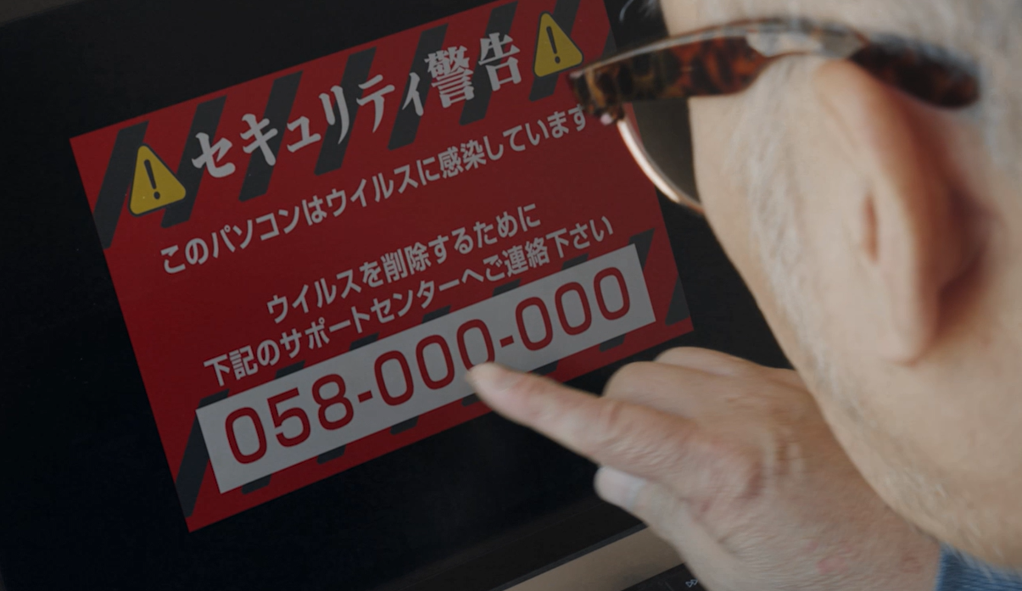
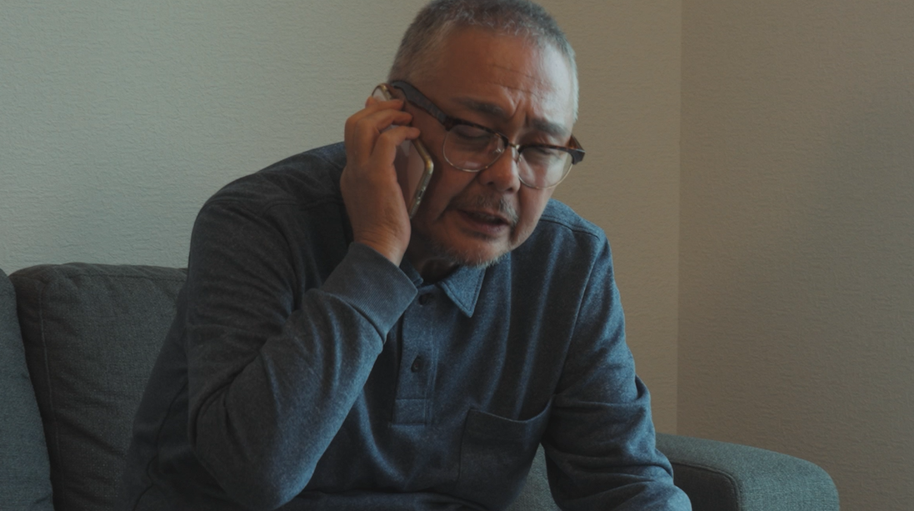
偽の警告画面を表示したりして
不安を煽る
サポート詐欺の手口は、偽の警告画面
等で利用者の不安を煽り、表示された
電話番号に電話をかけさせようとします。
電話をかけると、有料のサポート契約
を勧められ、クレジットカード等での
支払いを促されます。
また、セキュリティソフトを
装って遠隔操作ソフト等の
インストールを促される事も
あり、アカウントを乗っ取られ、
不正送金等の被害に遭う
恐れもあります。

Slide 4
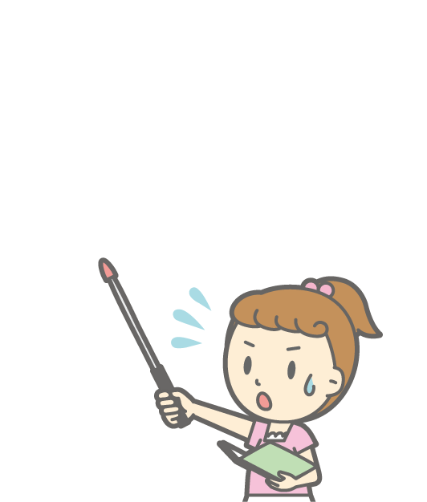
画面に表示された電話番号に連絡をしてはいけません！
サポート詐欺にご注意！
・突然 警告画面 や 警告音 が出ても、慌てて表示された電話番号に
連絡してはいけません！
・セキュリティソフトを契約 してしまった場合や、 警告画面が
消えない 場合等の 対処方法 については、独立行政法人情報処理
推進機構（ＩＰＡ）のサイトで紹介されています。
・クレジットカードで 支払いを行ってしまった場合 には、
クレジットカード会社に連絡 しましょう。
・自分で判断できない場合には、
周りの人に相談しましょう。

Slide 5
困ったときは・・・
消費者ホットライン
１８８（いやや！）
岐阜県県民生活相談センター
０５８－２７７－１００３

Slide 6
インターネットを閲覧中、突然の警告音とウィルスに感染したという警告画面が表示され、パソコンが操作できなくなりました。どのように対処すべきでしょうか？
以下の①、②、③のうち、正しいと思うものを一つ選んで下さい。
①もうこのパソコンは利用できないので、買い替える
②ブラウザ※の強制終了か、パソコンの再起動で画面を閉じる
※ブラウザとは … WEBサイトを閲覧するために使うソフトのことで、Google Chromeや
Microsoft Edge、Ａｐｐｌｅ safariなどが有名です。
③表示されたサポート窓口に電話し、指示に従って対応する

Slide 7
【回答】
②ブラウザの強制終了か、パソコンの
再起動で画面を閉じる
□ 偽の警告画面を閉じる
偽の警告画面が表示された場合は、ブラウザを終了してください。
ブラウザを終了できない場合は強制的に閉じるか、パソコンを再起動すると画面を閉じることができる場合があります。
□ 警告表示画面の指示に従わない
偽の警告画面に表示される電話番号に電話をしないでください。 また、偽の警告画面で指示されるアプリやソフトウェア等をダウンロード・インストールしないでください。
□ IPA（独立行政法人情報処理推進機構）や、周りの人に相談する
警告画面が消えないや自分で判断できない場合は、 IPA（独立行政法人情報処理推進機構）や、周りの人に相談しましょう。

